Slide 1


义务教育《信息科技》七年级下册
向世界介绍我们的学校
——跨学科主题学习
宣城市郎溪中学
张青

Slide 2

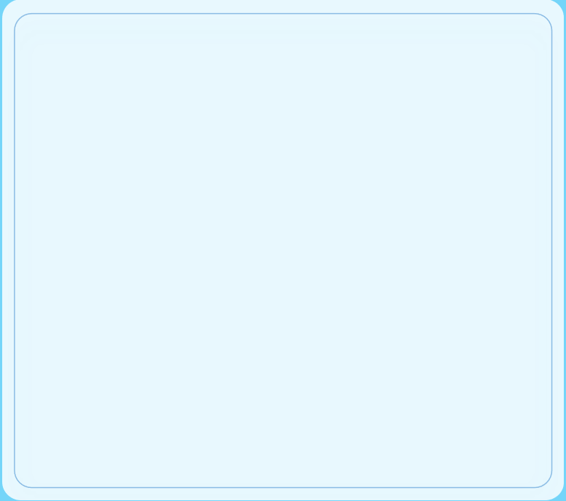

学习目标
1. 了解不同媒介和社交媒体的表现方式
2. 了解数字化表现方式的功能和价值
3. 利用数字技术制作宣传学校的电子作品
4. 正确发布及推广宣传学校的电子作品

Slide 3

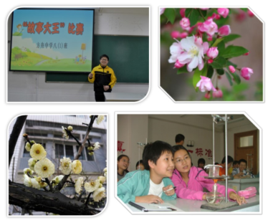
向世界介绍我们的学校
项目情境
步入校园，老师的讲课声、琅琅的读书声、整齐的跑步声、游戏时的喧闹声、比赛时的喝彩声，声声入耳；学校兴办了篮球队、动漫社等多个社团，并为学生搭建艺术节、运动会等展示平台，用行动践行着“合格加特长，规范加创新”的办学理念，让孩子们放飞青春梦想，实现全面发展。让我们走进方舟中学，一起在网上宣传方舟中学！
七下 跨学科主题学习

Slide 4

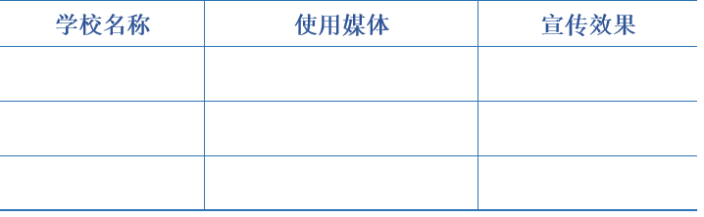

了解线上宣传学校的方法
网上宣传的形式有很多种，可以编辑百科词条、制作美篇，或制作短视频上传到专门的视频网站等。使用搜索引擎，查看其他学校的宣传方法，填写在表中。

Slide 5
明确线上宣传学校任务
根据自己的实际情况，选取自己能够实现的任务，并将选择同一任务的同学填写在横线上，组成学习小组。

Slide 6
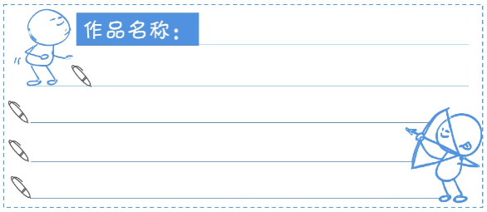
规划制作流程及分工
小组成员协商确定作品名称，并分析和讨论完成作品的流程，以及每个环节同学的具体分工，填写在横线上。

Slide 7

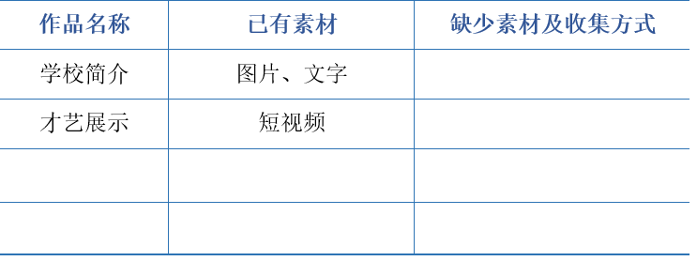

收集作品素材
根据制作作品的类型，小组讨论制作作品所需的素材，并根据不同的素材，确定收集素材的方式，填写在表中。

Slide 8







加工作品素材
编辑、加工不同的素材，需要使用不同的软件，如图所示，列出的软件，在框中分别标出属于的软件，并选择合适的软件对已收集的素材进行加工。

Slide 9
制作电子作品 — 运动会短视频
使用准备的素材，选择合适的方式制作运动会短视频。短视频的制作可以采用线上和线下两种方式，编辑的平台与软件有很多，线上、线下制作都需要注意以下事项：
主题明确
画质清晰
配有字幕
符合规范
……
要注意传播正能量！

Slide 10

制作电子作品 — 制作艺术节美篇
使用准备的素材，选择合适的方式制作艺术节美篇，在制作的过程中，想一想应该注意的事项，如下列出的事项中，标出你没有注意到的。
明确主题
合理安排
文字简洁
色彩协调
内容准确
审核合规
合理安排
注明版权

Slide 11
制作电子作品 — 学校电子相册
制作学校电子相册，选择合适的电子相册制作软件，使用素材编辑学校各类活动的电子相册。在制作过程中说说你最关注的点，以及需要注意的事项，并说一说班级相册要不要尊重同学们的肖像权？
明确主题风格
注意色彩搭配
合理添加特效
插入合适音乐

Slide 12
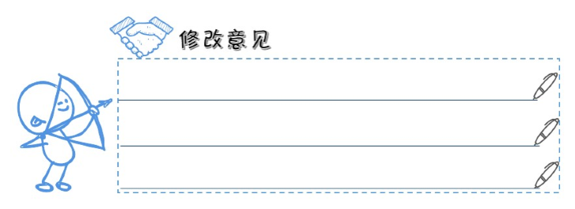
分享电子作品
向全班同学展示本组的作品，并介绍作品的特点，听取同学们的评价，记录对作品提出的修改意见，填写在图中。

Slide 13
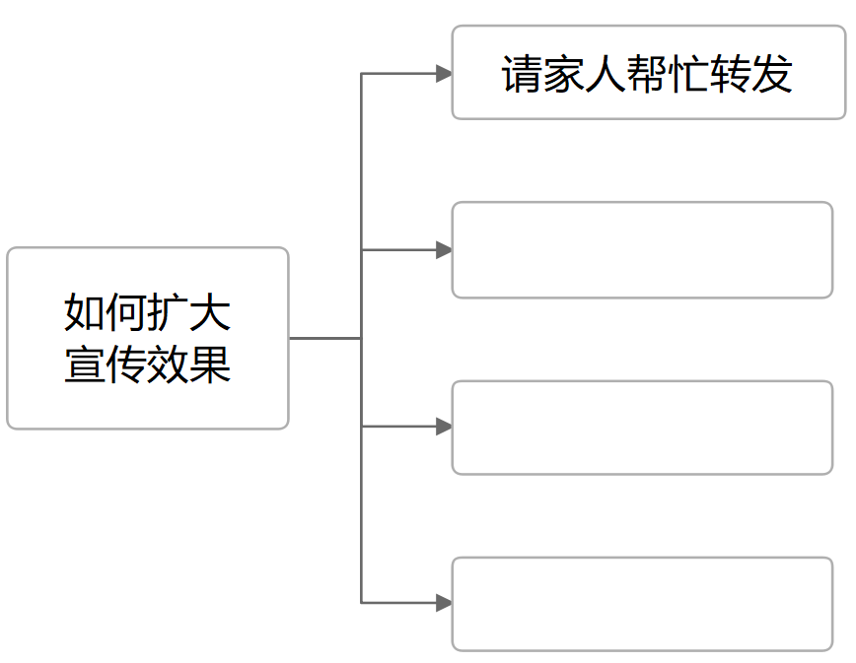
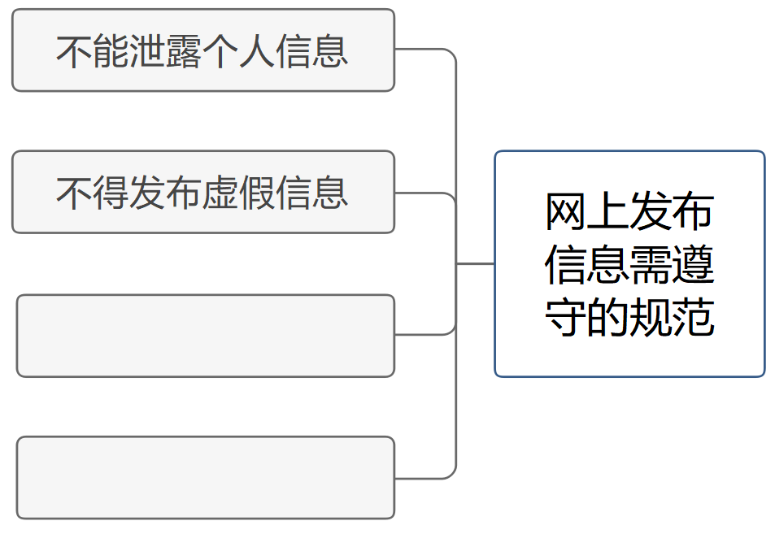
宣传电子作品
宣传作品，分组讨论如何扩大本组电子作品的宣传效果，将讨论的结果填写在图中，并尝试使用该方法进行宣传。

Slide 14

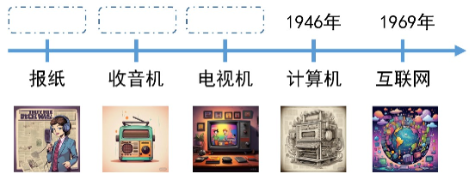
素养提升 — 探讨宣传的新技术
相比于古代，现在的宣传方式有了很大变化。上网搜索了解宣传技术的发展，将已有传播媒介的诞生年份填在图中的方框内，并与同学交流最新的传播媒介与宣传技术。

Slide 15

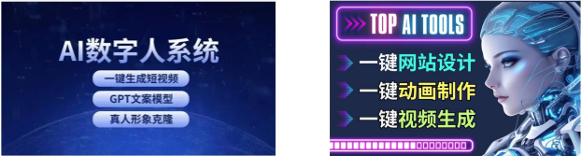
拓展评价— 用新技术宣传学校
除了本课中提到的电子相册、短视频、美篇等，还能通过哪种方式在互联网上宣传自己的学校？尝试采用这种方式向世界介绍自己的学校。

Slide 16




下
啦
课

